Slide 1
Учебные заведения СПО
Слободской технологический техникум

Slide 2
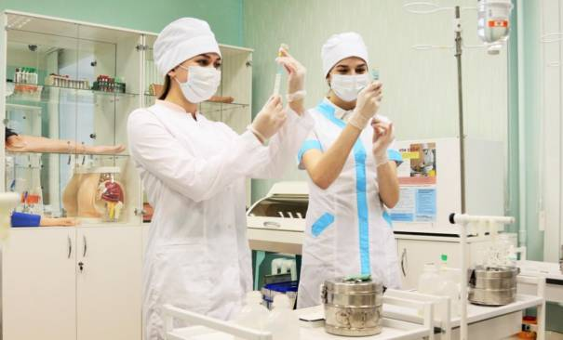
Специальности:
Сестринское дело. Данная программа СПО готовит медсестер для работы в лечебно-профилактических учреждениях, салонах красоты, спортивных, и фитнес-центрах, санаторно-курортных учреждениях.
Поварское и кондитерское дело. Специалист по поварскому и кондитерскому делу относится к категории специалистов среднего звена, который занимается организацией и ведением процессов приготовления, оформлением и подготовкой к реализации горячих блюд, кулинарных изделий, закусок сложного ассортимента с учетом потребностей различных категорий потребителей, видов и форм обслуживания.

Slide 3
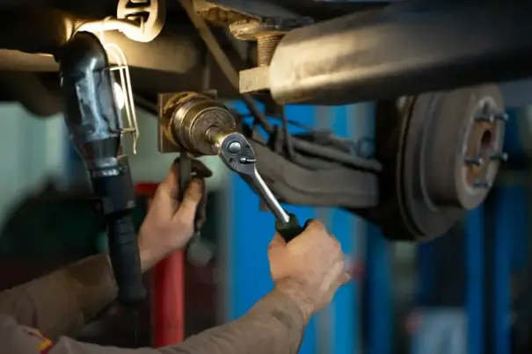
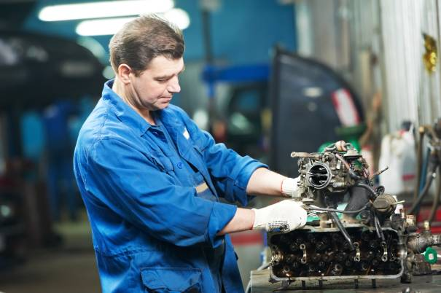
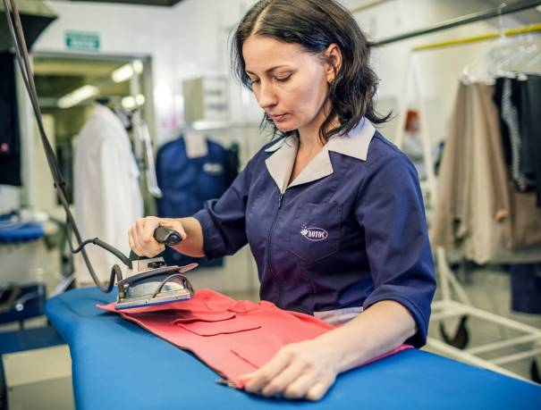
Мастер слесарных работ .
Могут проводить слесарную обработку деталей, изготовление, сборку и ремонт приспособлений, режущего и измерительного инструмента. Осуществлять сборку, регулировку и испытание сборочных единиц, узлов и механизмов машин, оборудования, агрегатов механической, гидравлической, пневматической частей изделий машиностроения. Производить техническое обслуживание и ремонт узлов и механизмов оборудования, агрегатов и машин.
Техническое обслуживание и ремонт двигателей, систем и агрегатов автомобилей СПО в СТТ.
Область профессиональной деятельности: организация и проведение работ по техническому обслуживанию и ремонту автомобильного транспорта, организация деятельности первичных трудовых коллективов.
Оператор оборудования швейного производства СПО в СТТ
Программа включает подготовку специалистов в области машин для раскроя ткани или кожи, подготовки швейной машины к работе, установки нужных насадок или приборов, регулировки натяжения нити и других настроек в зависимости от типа ткани и требований к изделию.

Slide 4
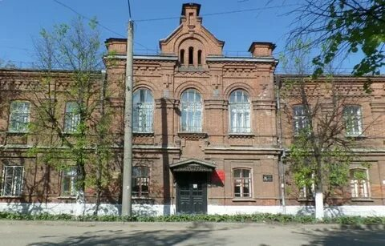
Слободский колледж педагогики и социальных отношений

Slide 5
Специальности:
Информационные системы и программирование
Программа готовит программистов, которые смогут реализоваться в сфере IT
Физическая культура.
Подготовка педагогов по физической культуре и спорту и учителей физкультуры
Социальная работа
Программа готовит специалистов по организации и проведению работ в различных сферах жизнедеятельности по оказанию социальной помощи

Slide 6
Дошкольное образование
получите высококвалифицированное образование, познакомитесь со спецификой дошкольного образования и особенностями организации работы с детьми раннего и дошкольного возраста
Преподавание в начальных классах
программа готовит специалистов по обучению и воспитанию детей в процессе реализации образовательных программ начального общего образования
Специальное дошкольное образование
Воспитатель детей дошкольного возраста с отклонением в развитии и с сохранным развитием.
Педагог работает с детьми с ОВЗ и с обычными учениками, занимается их развитием и адаптацией. Подбирает программу обучения в соответствии с интеллектуальными и физическими характеристиками.

Slide 7
Педагогика дополнительного образования
Область профессиональной деятельности выпускников: дополнительное образование детей в организациях дополнительного образования, общеобразовательных организациях и организациях профессионального образования за пределами их основных образовательных программ.
Юриспруденция
Юрист. Программа включает знания в области права, судебного администрирования и организации социального обеспечения.

Slide 9
Большие предприятия слободского района
Основные слободские предприятия составляют машиностроение, деревообрабатывающую и пищевую промышленность. В перечень компаний Слободского входит машиностроительный завод и завод железобетонных конструкций. К крупным слободским организациям относятся: ОАО «Вахруши-Юфть», ООО «Союз Вахрушевских предприятий» и ООО «Вахруши-Литобувь».

Slide 10
АО «СЛОБОДСКОЙ МАШИНОСТРОИТЕЛЬНЫЙ ЗАВОД» (СМСЗ)
Разрабатывает, производит и реализует технику и оборудование для молочного животноводства

Slide 11
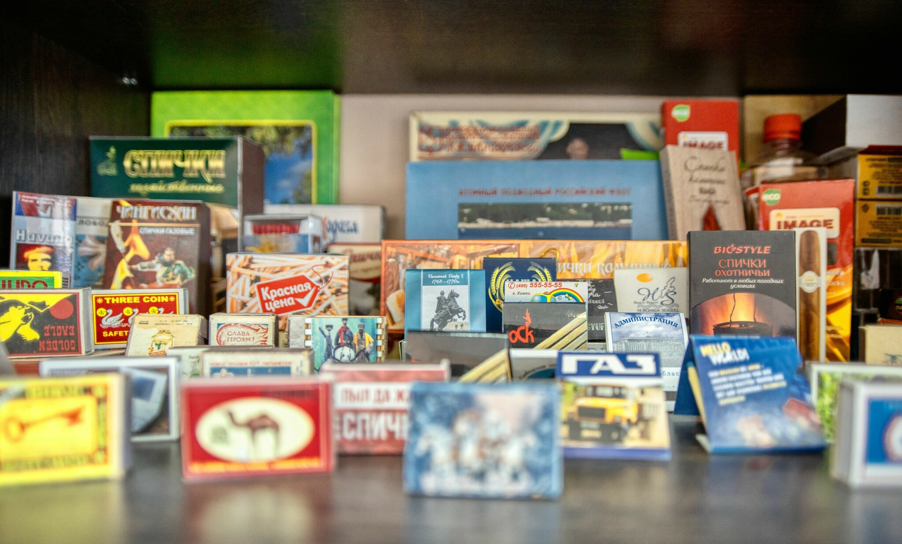
ООО “СФ “БЕЛКА-ФАВОРИТ”
Современное промышленное предприятие, занимающееся производством и реализацией спичек. Путь, пройденный фабрикой с 1909 года, велик и значителен. Из кустарного производства оно превратилось в одно из современных предприятий, Ассортимент выпускаемых спичек удовлетворит самого взыскательного покупателя: спички зажигательные, спички сувенирные, спички для газовых плит, спички каминные, спички охотничьи, спички для туристов, спички специального назначения, спички сигарные, спички-книжки.

Slide 12
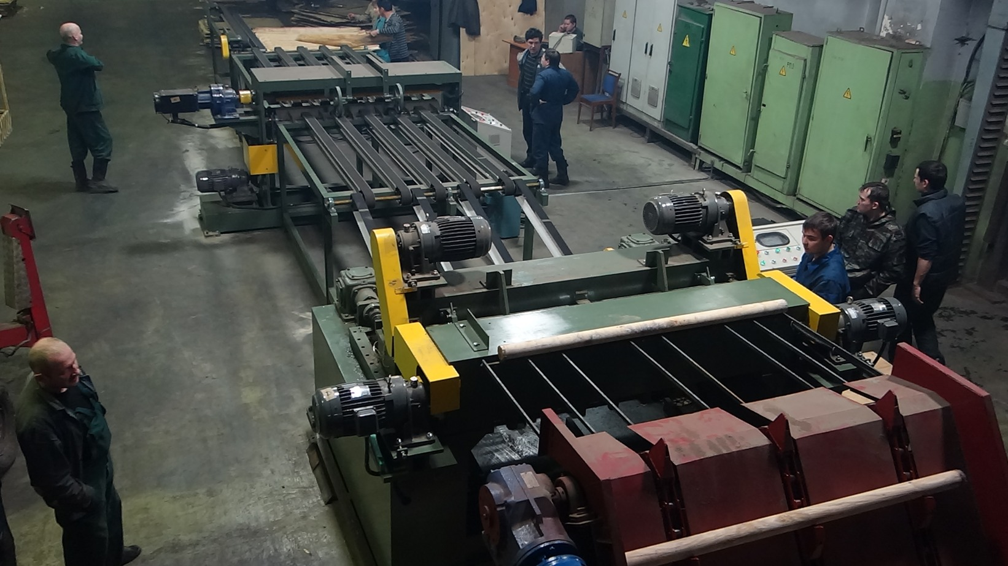
АО «Красный якорь»
Производству фанеры клееной с 1938 года, является современным предприятием лесопромышленного комплекса Кировской области. Предприятие имеет богатый опыт в сфере производства фанеры. Делают березовую клееную фанеру.

Slide 13
Фабрика «Белка»
Основанная 1893 году фабрика «Белка» занимает прочную позицию среди законодателей меховой моды. В условиях жестокой конкуренции предприятию удалось сохранить практически весь научный потенциал. Слава о предприятии гремит далеко за пределами России.
Продукция
Шубы
Меховые изделия
Меховые пальто

Slide 14
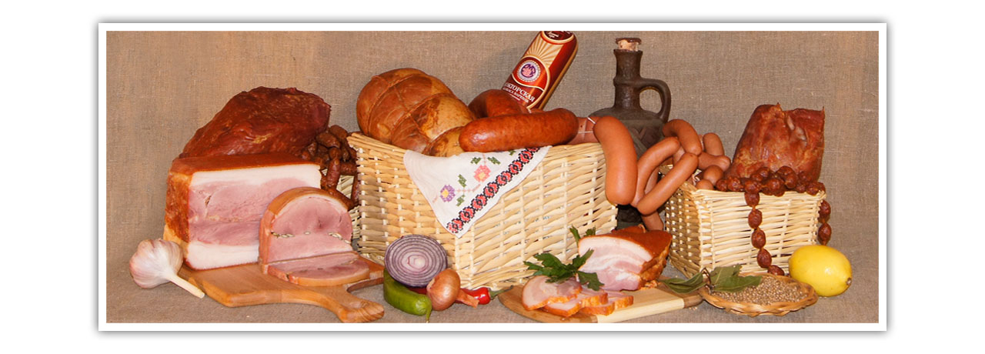
Слободской мясокомбинат
Предприятие, выпускает широкий ассортимент мясопродуктов колбасного производства от ливерных до сырокопченых колбас, деликатесов и полуфабрикатов.. Ассортимент продукции – от обычных вареных колбас и сосисок до элитных сортов сырокопченых и сыровяленых колбас и деликатесов, различные копчености – беконы, балыки, рулеты, карбонаты, язык говяжий в шпике варено-копченый.

